Slide 1


Slide 2






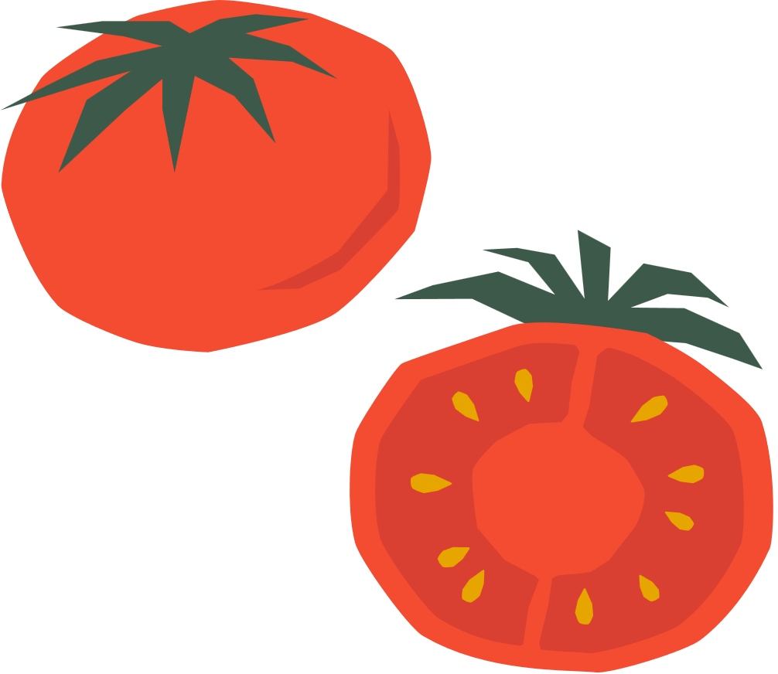

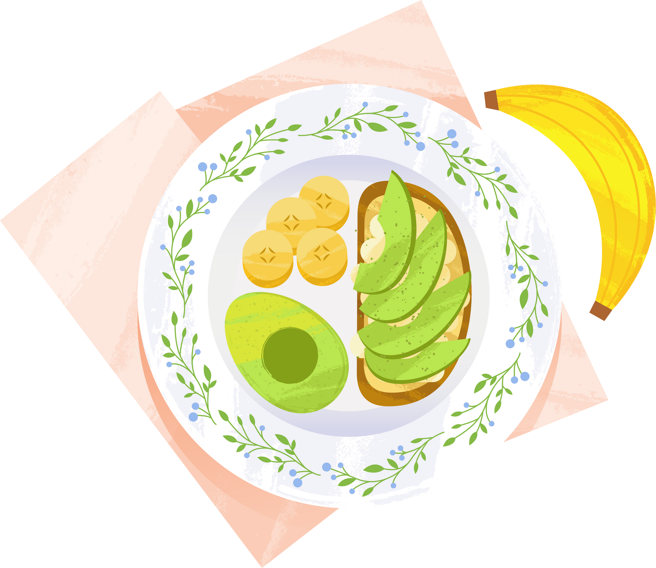

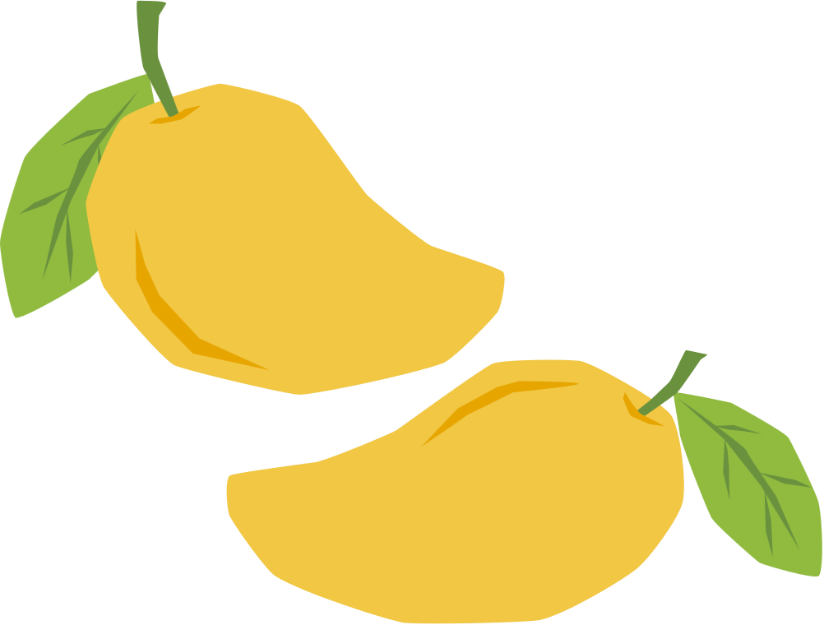
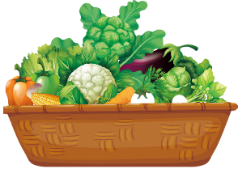

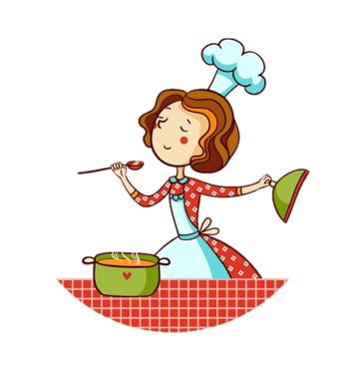
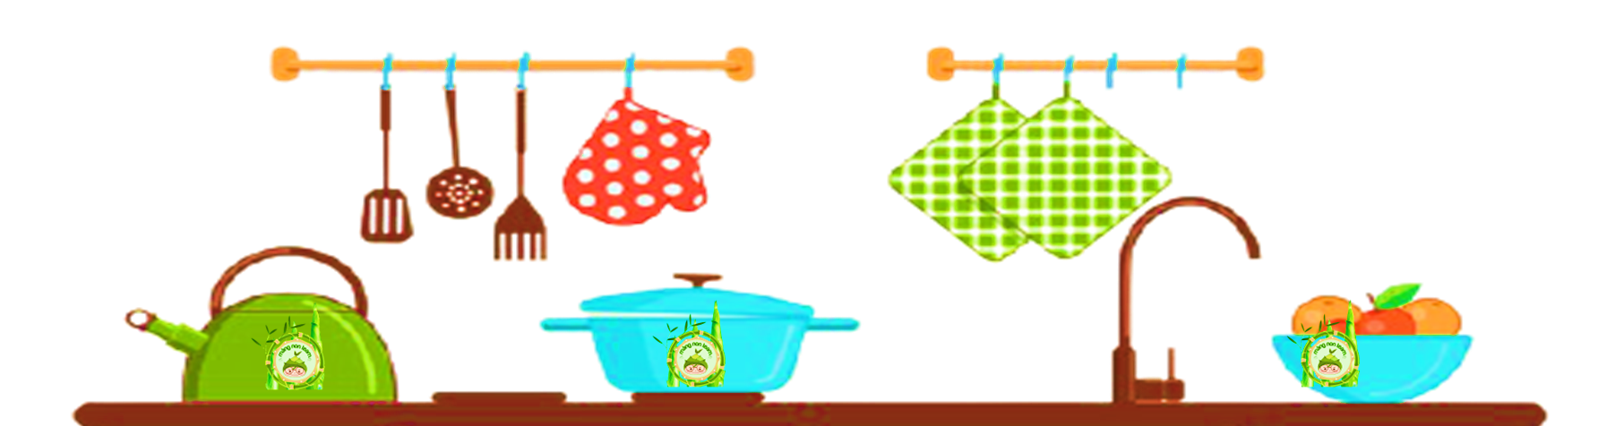
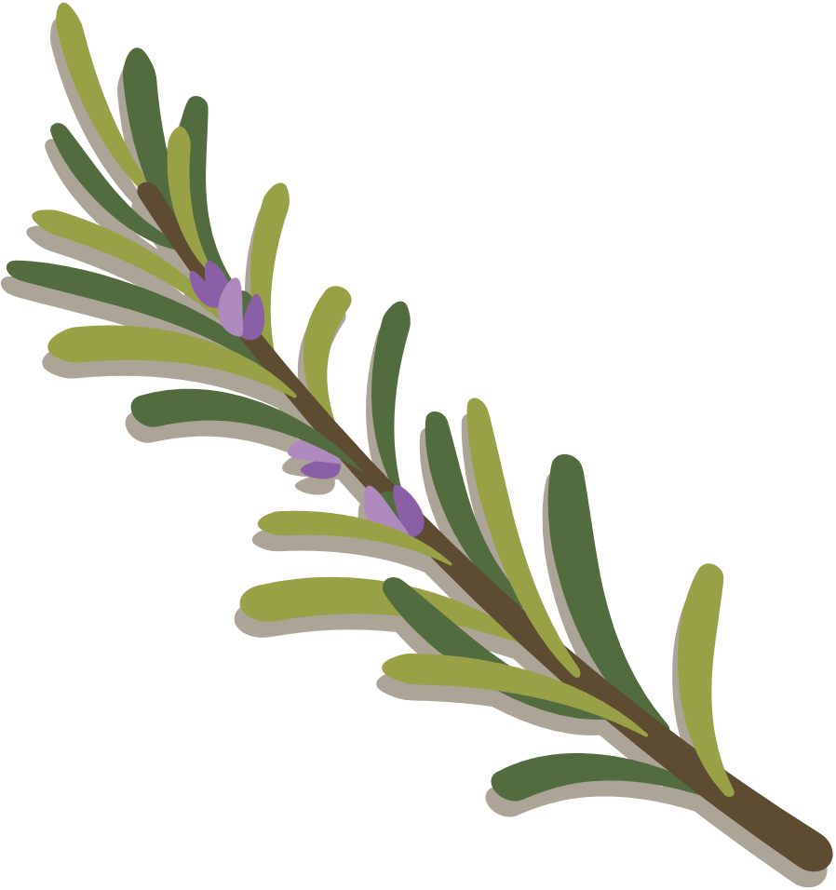



Slide 3
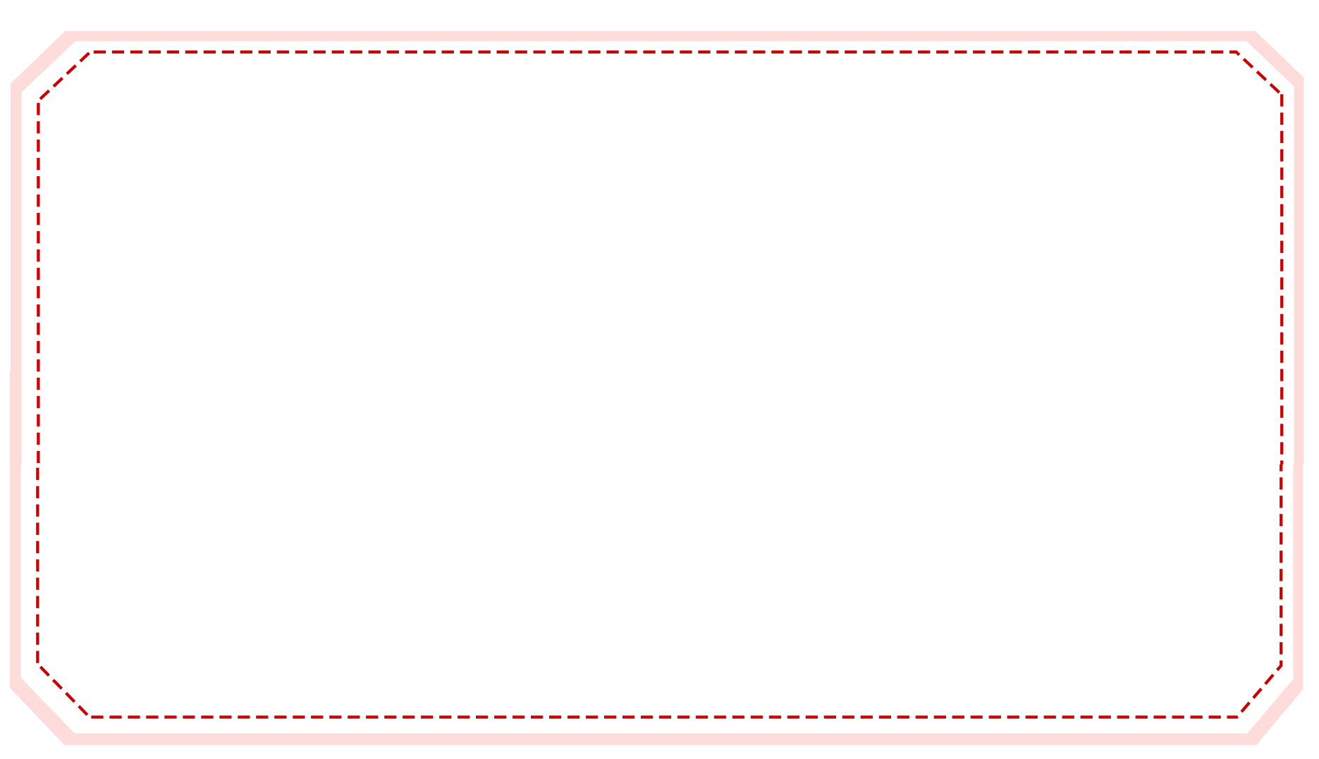
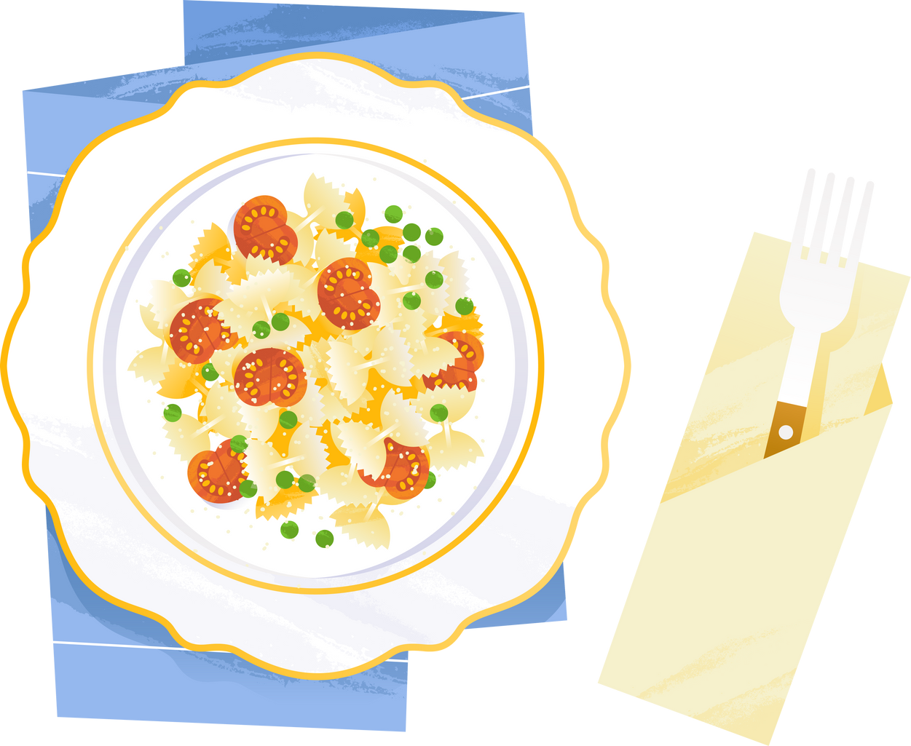
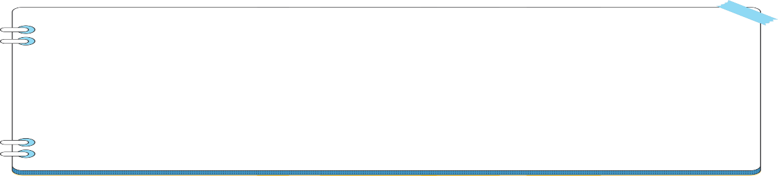
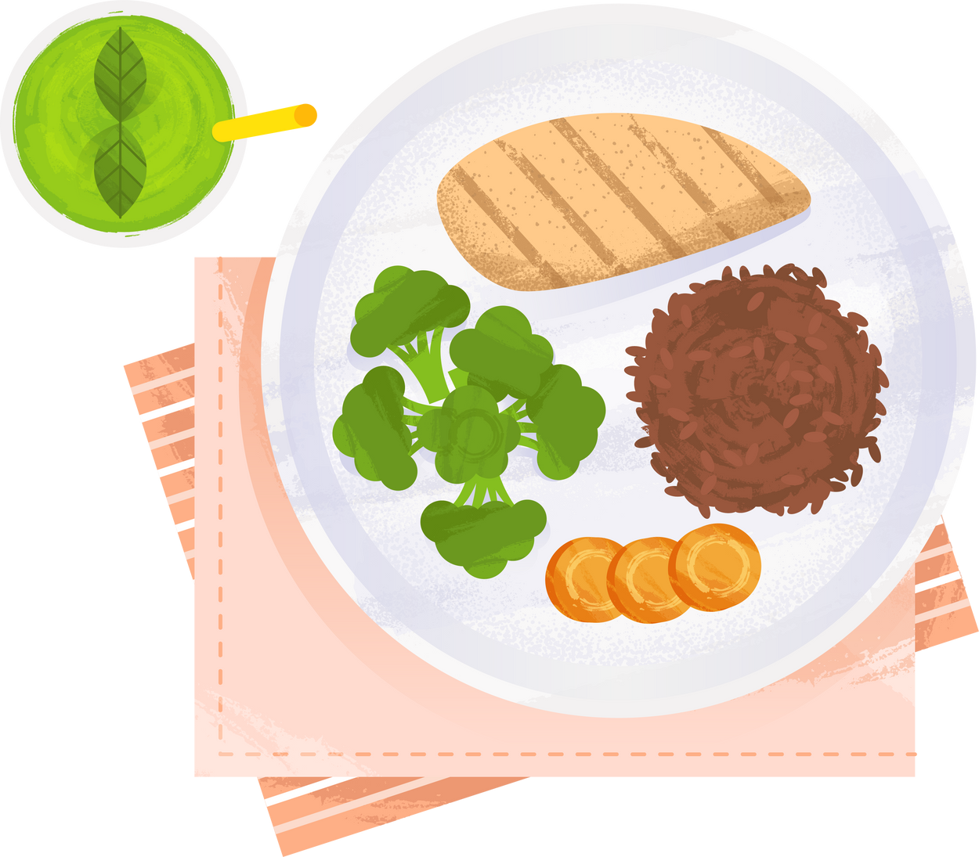


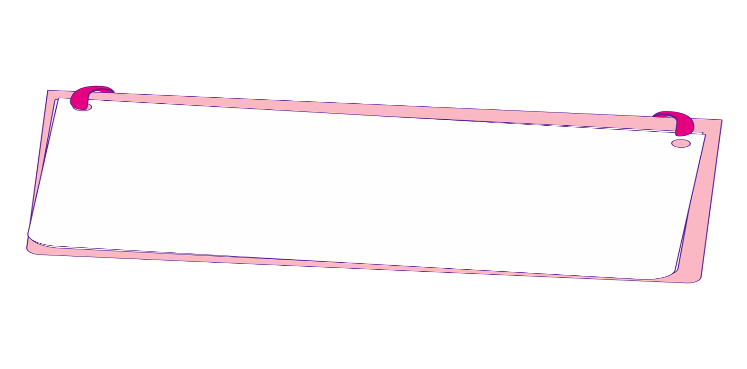


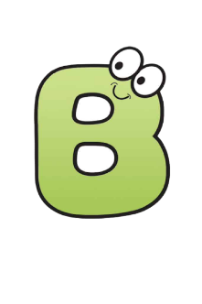


Healthy Balanced Diet
Ba mươi bảy viết là?
73
37
53
Notes:
Nhấn vào các chữ A,B,C,D để kiểm tra đáp án

Slide 4
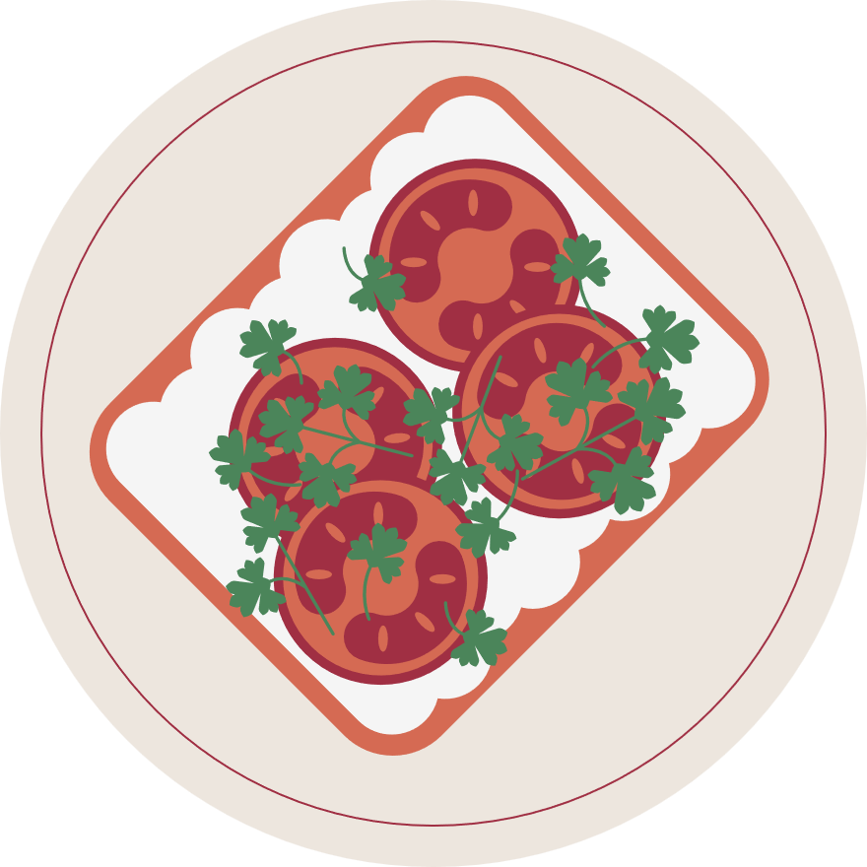
Healthy Balanced Diet
Số 96 đọc là?
Chín sáu
Sáu chín
Chín mươi sáu
Notes:
Nhấn vào chữ A,B,C,D để kiểm tra đáp án

Slide 5
Healthy Balanced Diet
Tìm số bé nhất:
34, 69, 89
34
69
89
Notes:
Nhấn vào chữ A,B,C,D để kiểm tra đáp án

Slide 6
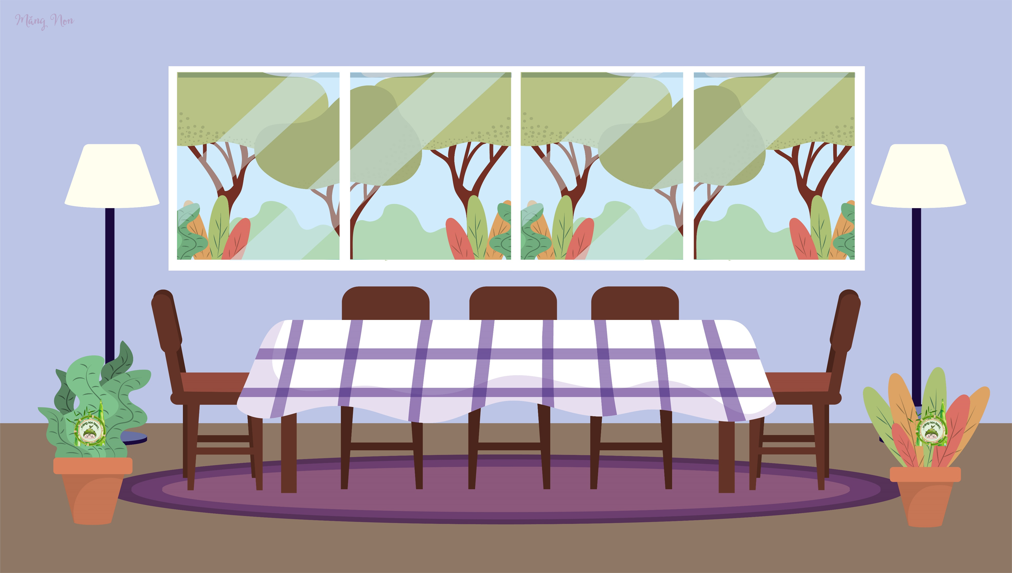
– You are what you eat

Slide 7
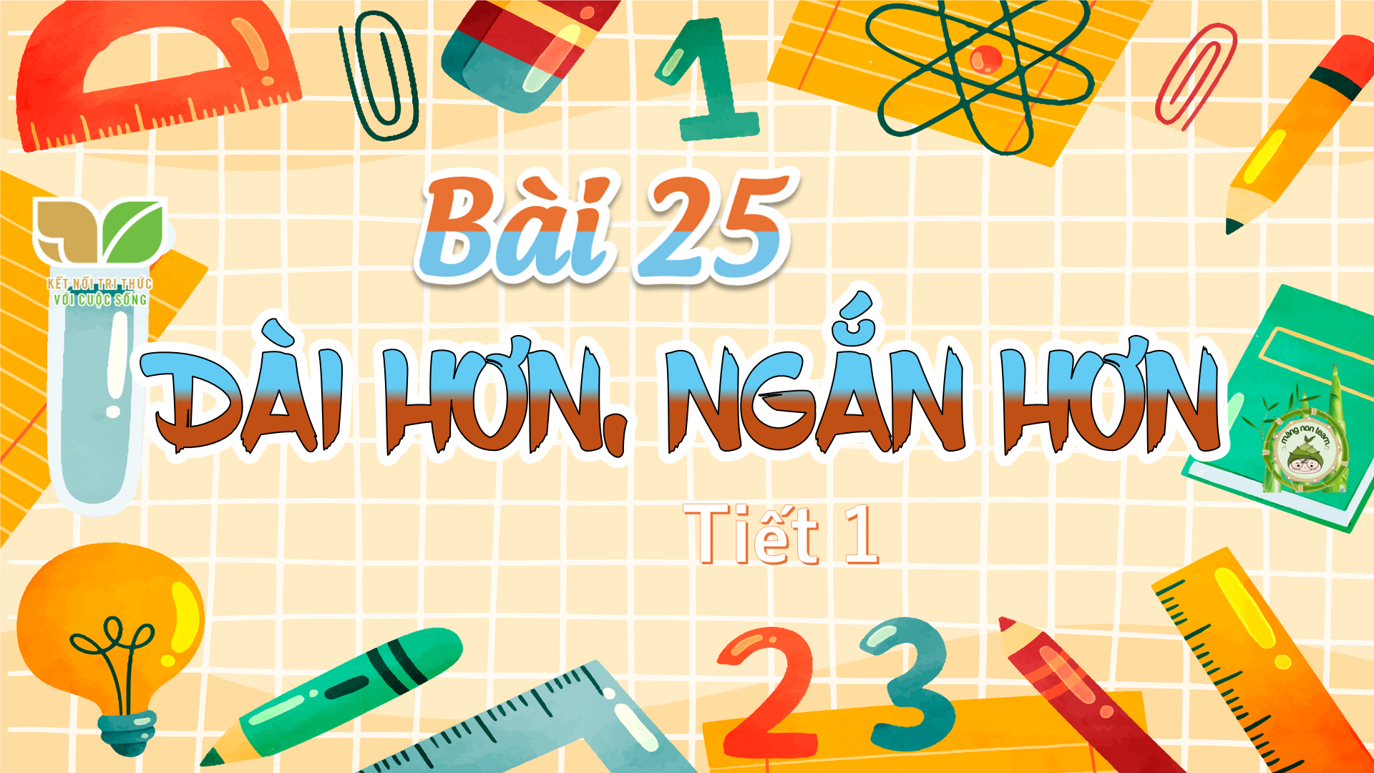

Slide 8


Slide 9
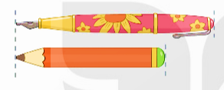
Bút nào dài hơn?
Bút mực dài hơn
bút chì.
Bút nào ngắn hơn?
Bút chì ngắn hơn
bút mực.

Slide 10


Slide 11

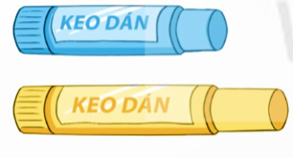
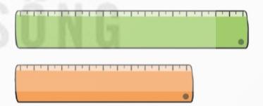
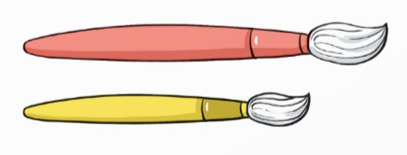
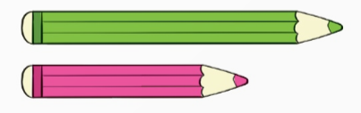
Vật nào dài hơn?
a)
b)
c)
d)

Slide 12



Slide 13
Vật nào dài hơn?
a)
Keo dán màu vàng dài hơn keo ngắn màu xanh.
b)
Thước màu xanh dài hơn cây thước màu cam.

Slide 14
Vật nào dài hơn?
c)
Cây cọ màu hồng dài hơn cây cọ màu vàng.
d)
Thước bút chì màu xanh dài hơn cây chì màu hồng.

Slide 15
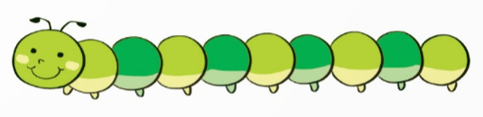
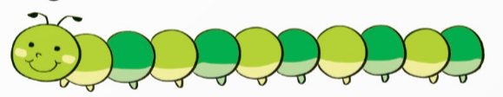

2
Con sâu A:
Vật nào ngắn hơn con sâu A?
Con sâu B:
Con sâu C:
Con sâu C ngắn hơn con sâu A.

Slide 16
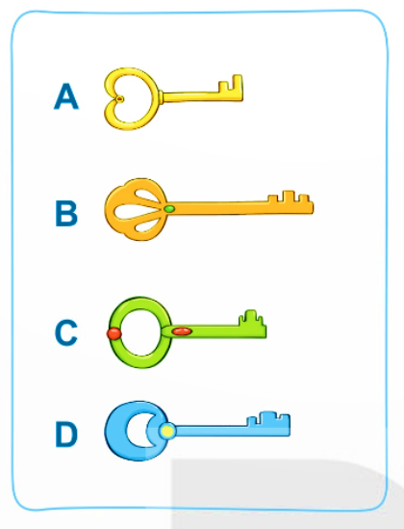
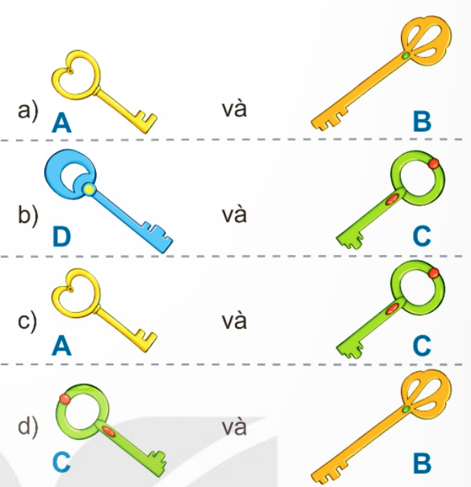
3
So sánh dài hơn, ngắn hơn?

Slide 17
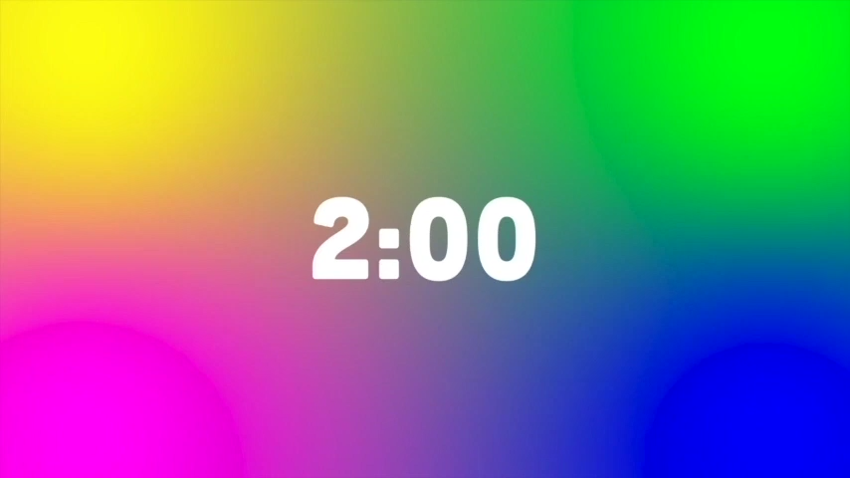

Slide 18


Slide 19
3
So sánh dài hơn, ngắn hơn?
Chìa khóa màu vàng ngắn hơn chìa khóa màu cam.
Chìa khóa màu xanh dương dài hơn chìa khóa màu xanh lá cây.
Chìa khóa màu vàng ngắn hơn chìa khóa màu xanh lá cây.
Chìa khóa màu xanh ngắn hơn chìa khóa màu cam.

Slide 20
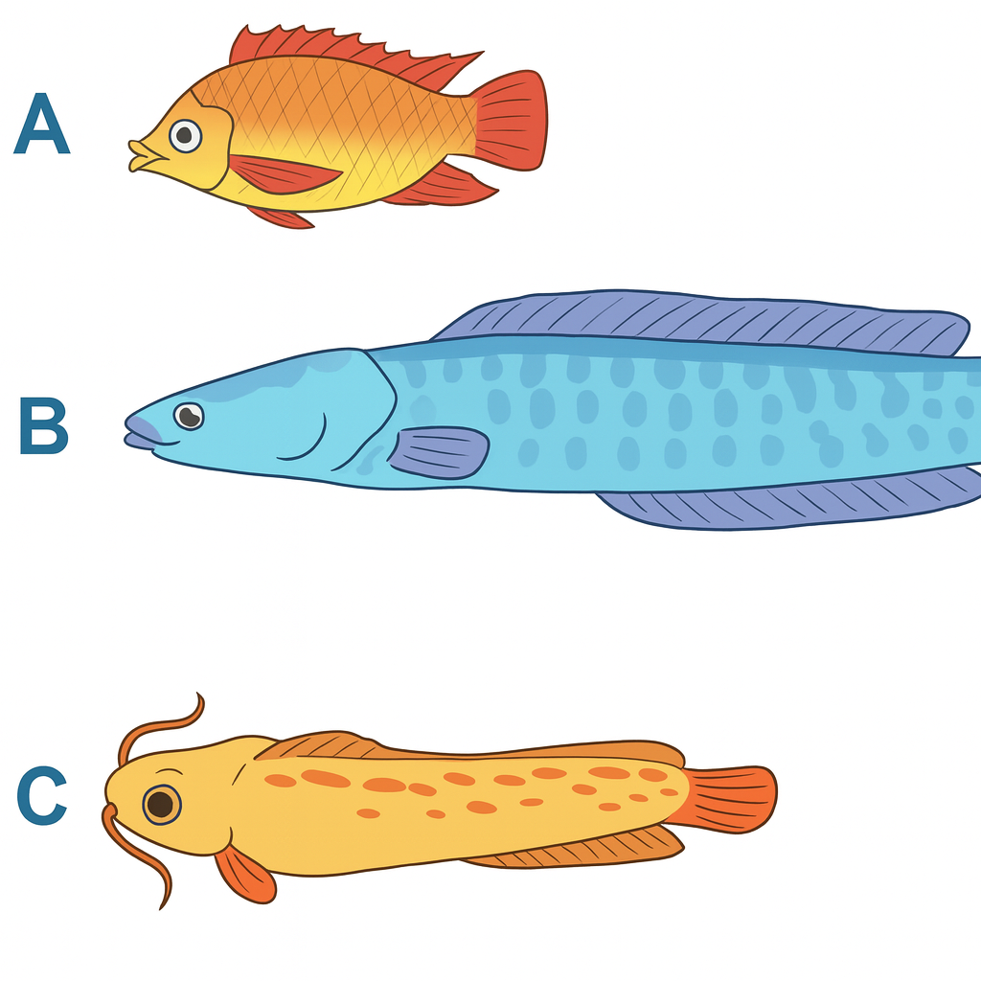
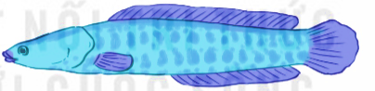
4
Con cá nào dài nhất, con cá nào ngắn nhất?
a)
Con cá này ngắn nhất.
CVCV
CVCV
CVCV
CVCV
CVCV
Con cá này
dài nhất.
B
CVCV
CVCV
CVCV
CVCV

Slide 21
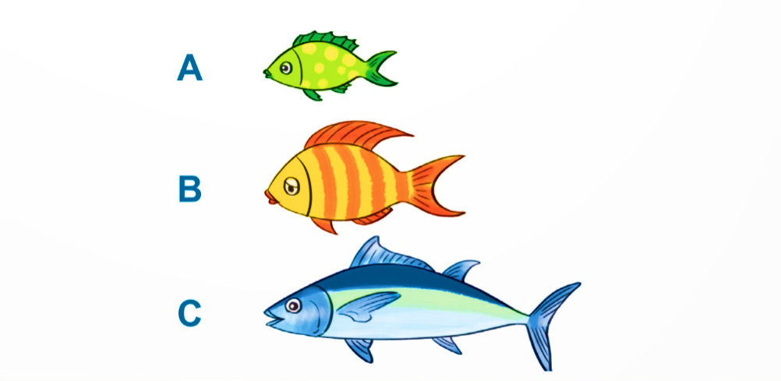
4
Con cá nào dài nhất, con cá nào ngắn nhất?
b)
Con cá này ngắn nhất.
CVCV
CVCV
CVCV
CVCV
Con cá này
dài nhất.

Slide 22


Slide 23
Cây bút chì của em và cây bút chì của bạn bên cạnh cây bút nào dài hơn?

Slide 24


